Slide 1
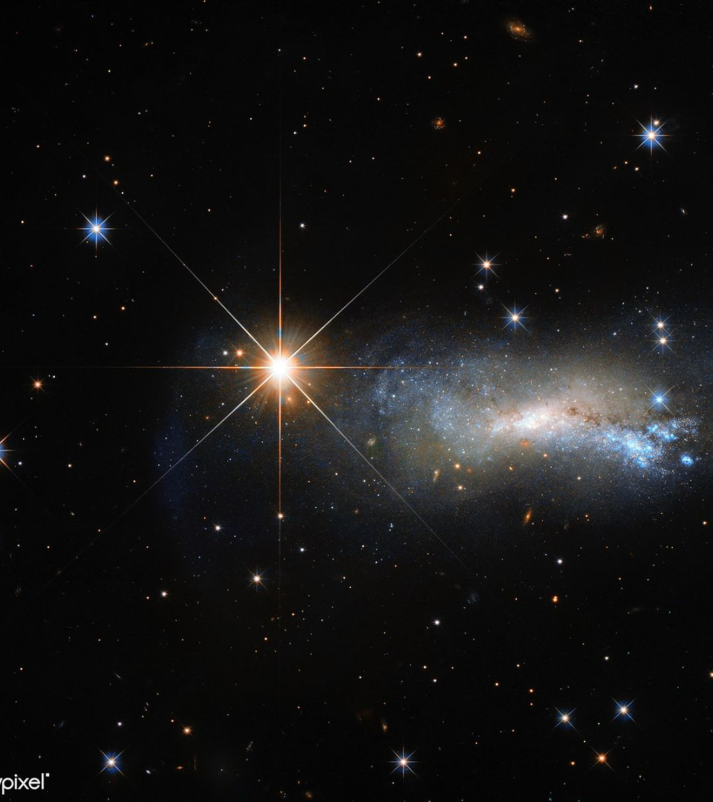
newUROKI.net
Эволюция звезд
Эта презентация будет посвящена эволюции звезд и ее важному влиянию на наше понимание вселенной. Мы рассмотрим различные этапы развития звезд, их особенности и влияние массы на этот процесс. Также мы изучим эволюцию звезд в тесных двойных системах и заключим урок рефлексией и основными выводами.
Презентация для урока астрономии в 10 классе по теме: "Эволюция звезд"
«Новые УРОКИ» newUROKI.net
Всё для учителя – всё бесплатно!

Slide 2
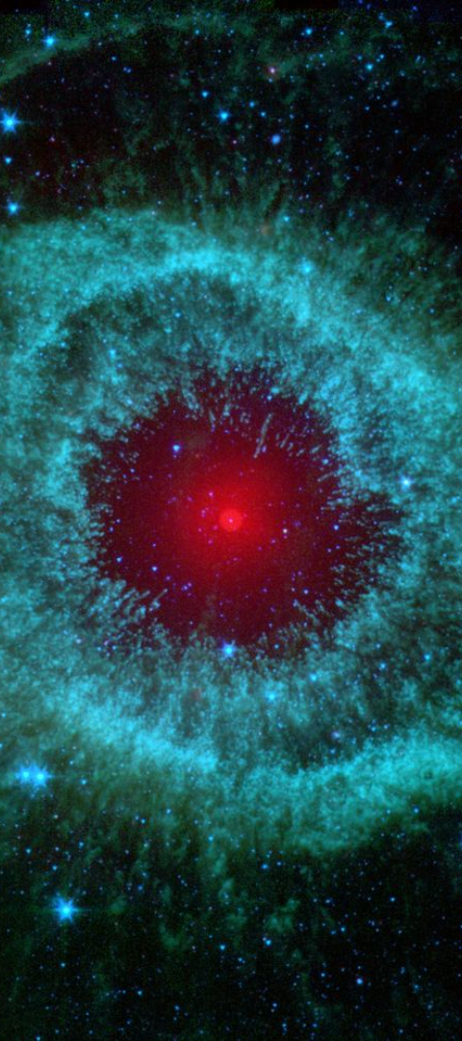
newUROKI.net
Введение в эволюцию звезд
1
Формирование звезд
Начнем с более ранних стадий, когда звезда только формируется из газа и пыли в космосе. Это захватывающий и важный момент в эволюции.
2
Этапы жизни звезд
Углубимся в разные этапы жизни звезд, начиная с рождения, через зрелость и заканчивая завершением своего существования.
3
Важность понимания эволюции
Поясним, почему понимание эволюции звезд является ключом к пониманию многочисленных астрономических явлений.

Slide 3
newUROKI.net
Начальные стадии эволюции звёзд
Формирование звезд
Протозвезды
Звездные питомники
Исследование процесса образования звезд и ключевых этапов, сопровождающих данный процесс.
Рассмотрение физических характеристик и свойств звезд в начальной стадии развития.
Изучение облаков газа и пыли, где происходит рождение звезд.

Slide 4
newUROKI.net
Влияние массы на эволюцию звезд
Масса и яркость
Классификация звезд
Сверхновые
Обсудим взаимосвязь массы звезды с ее яркостью и продолжительностью жизни.
Изучим классификацию звезд по массе и как это связано с их эволюцией.
Обсудим, почему масса имеет решающее значение для финальной стадии эволюции звезд.
Рассмотрим, как масса влияет на выбор пути эволюции звезды.

Slide 5
newUROKI.net
Особенности эволюции в тесных двойных системах
Взаимодействие звезд
Обмен веществом
Финальные стадии
Изучение процессов обмена веществом между звездами в тесных двойных системах и их последствия.
Описание особенностей завершающих этапов эволюции звезд в тесных бинарных системах.
Рассмотрение влияния близкого расположения звезд на их эволюцию и взаимодействие друг с другом.

Slide 6
newUROKI.net
Графическая интерпретация эволюции звезд
Процесс звездообразования
Постоянное сияние звезд
Сверхновые вспышки
Гравитационный коллапс
Звездный ветер и излучение
Финальный коллапс

Slide 7
newUROKI.net
Завершающий этап урока: Рефлексия
1
2
Важность урока
Осознание масштабов
Подведение итогов и обсуждение важности изучения эволюции звезд для понимания космоса.
Рефлексия над тем, как эволюция звезд позволяет нам понять масштабы и продолжительность процессов во Вселенной.

Slide 8
newUROKI.net
Заключение и основные выводы урока
1
Новое понимание
2
Глубина знаний
Ученики теперь осознают важность изучения эволюции звезд для понимания космических процессов.
Урок расширил понимание учеников о масштабах и длительности процессов во Вселенной.
3
Вдохновение
Ученики вдохновлены красотой и сложностью эволюции звезд и готовы к новым открытиям в астрономии.

